Slide 1
公民探究與實作
12 圖文整合技巧

Slide 2
確定溝通主軸
目 次
資料蒐集與層次分析
資料視覺化
規劃視覺動線
版面美化與調整

Slide 3
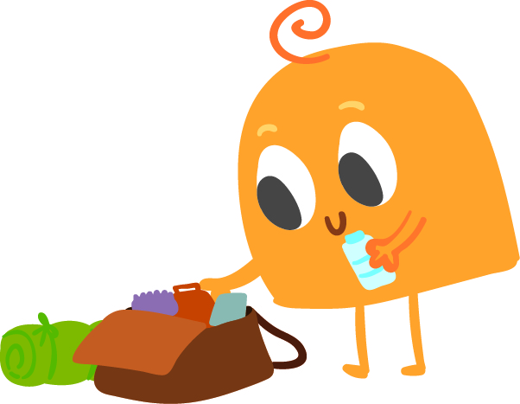
壹
確定溝通主軸

Slide 4
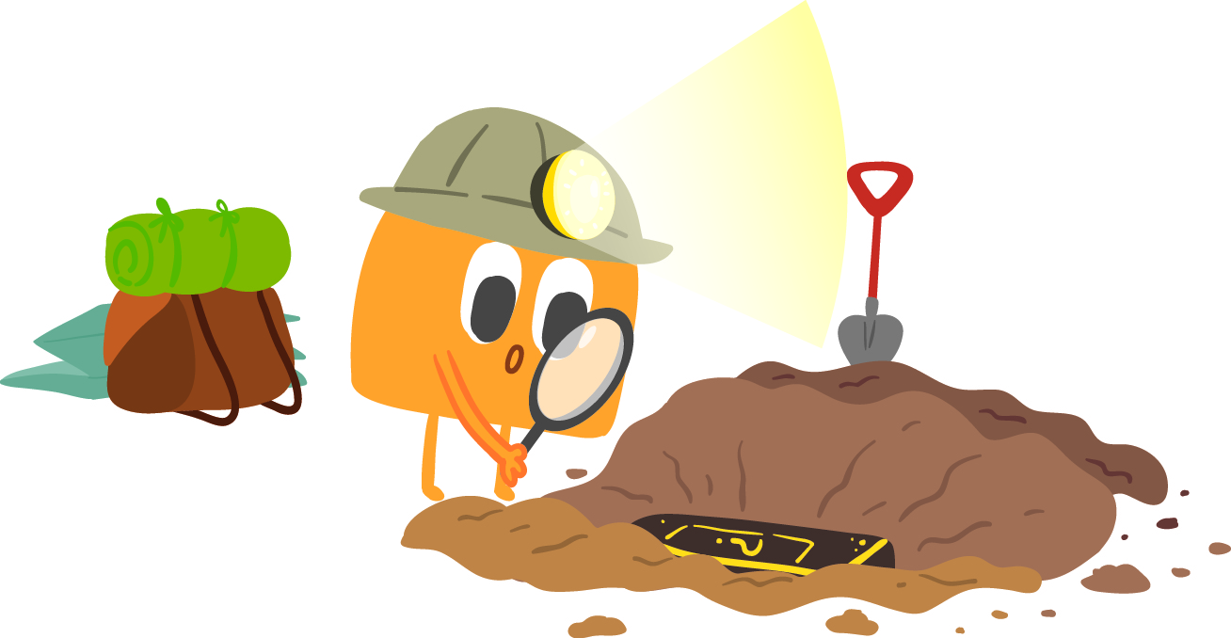
圖文整合的基本概念
綜合圖像和文字兩種不同特性的媒材，讓讀者有效率、有系統地理解資訊，達到溝通目的。
平面廣告、資訊圖表、懶人包、簡報等，都可以使用圖文整合技巧提升資訊吸引力。
以下用「臺灣的抗疫之路」為範例說明。

Slide 5
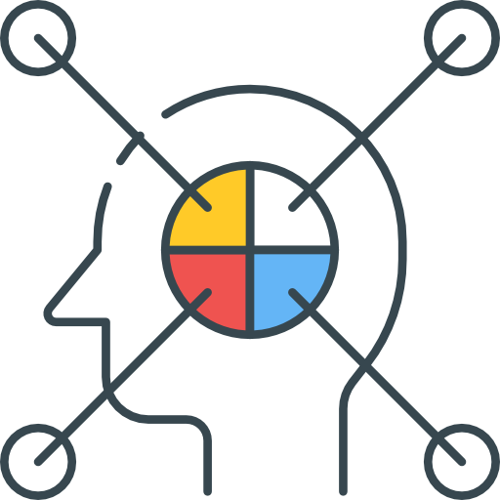
確定溝通主軸
根據溝通對象的不同，調整溝通主軸，並設定溝通目標。例如：喚起或強化讀者的某項認知，或者促成某種行動。
若主題較複雜，可以利用心智圖或樹狀圖，先將所有想到的關鍵字寫下來，再逐步整理出幾個溝通主軸。

Slide 6
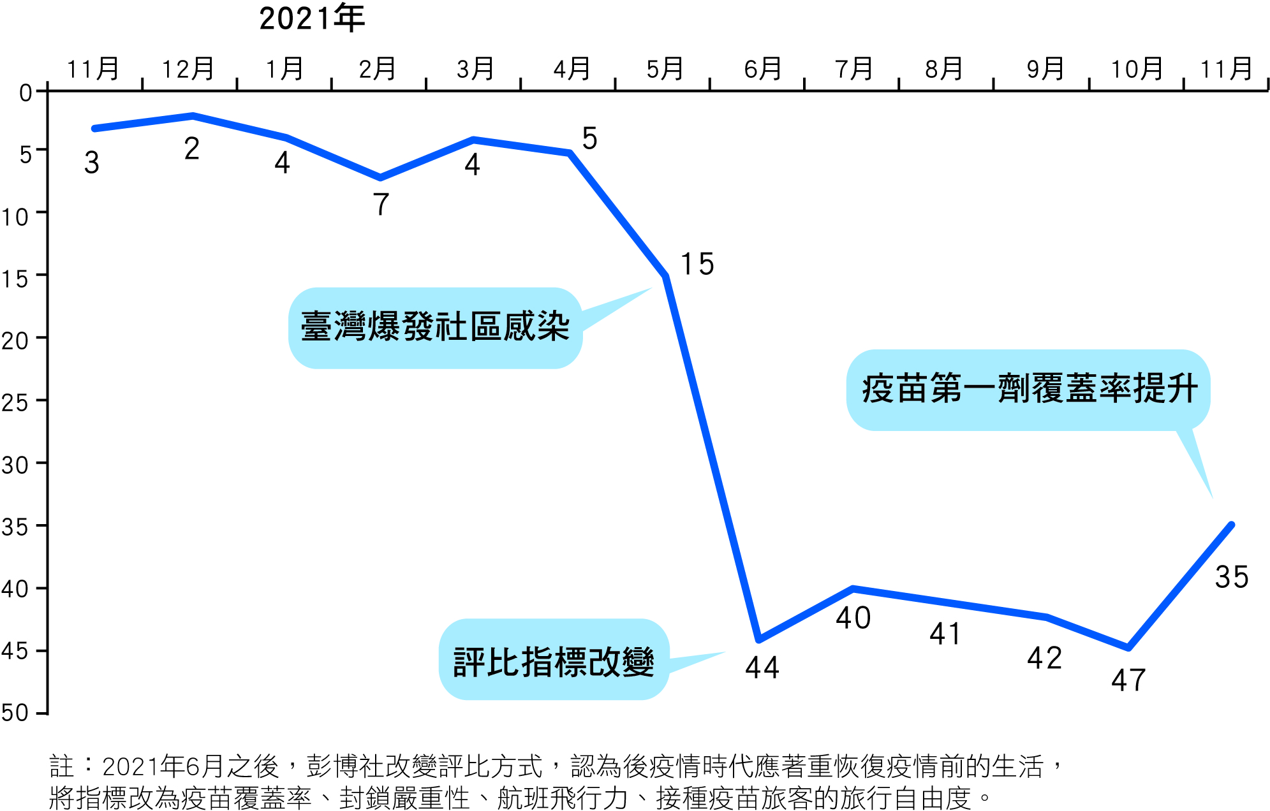
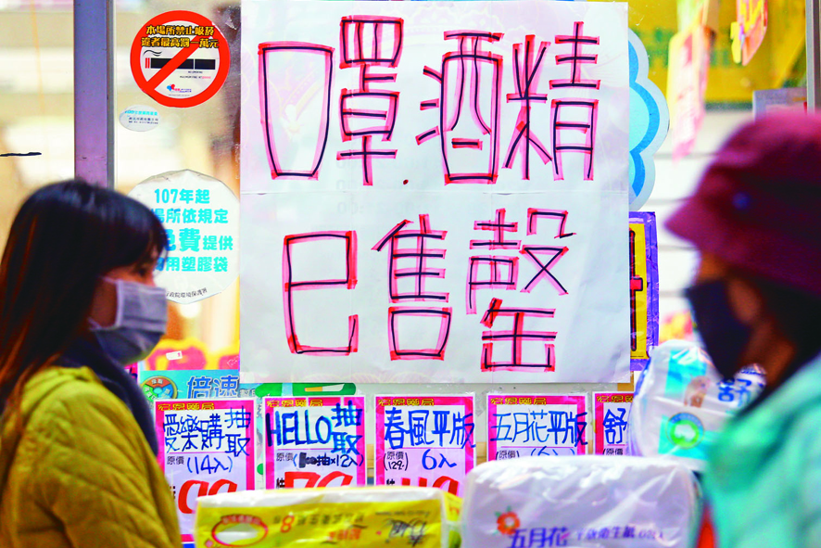
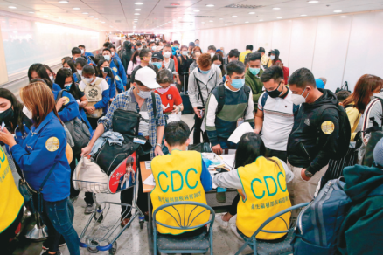
以「臺灣抗疫之路」為例
e.g. 自2020年臺灣爆發新冠肺炎疫情，一路以來相當不容易。然而2021年4月底以來，臺灣接連爆發多起群聚感染事件，政府不得不提高至三級警戒，彭博社的抗疫排名也掉至後段班。

Slide 7
貳
資料蒐集
與層次分析

Slide 8
資料蒐集與層次分析
確定溝通主軸後，便可以開始蒐集資料。
資料蒐集回來後應分類，釐清資訊層次。
資訊的重要程度
與溝通主軸的關聯程度
對讀者的吸睛程度

Slide 9
以「臺灣抗疫之路」為例
e.g. 溝通主軸設為「臺灣的抗疫之路如何一路走來？」，因此抗疫大事紀是最符合溝通主軸的重要資訊。我們將2020年1月至2021年10月的重要大事整理為表格，作為資訊圖表的重點資訊。
日期 | 事件 | 日期 | 事件
2020 / 01 / 03 | 中國通報不明肺炎 | 2021 / 03 / 22 | 開始施打疫苗
2020 / 01 / 20 | 臺灣出現首起確診案例 | 2021 / 05 / 11 | 進入二級警戒
2020 / 02 / 06 | 口罩實名制上路 | 2021 / 05 / 28 | 進入三級警戒
2020 / 04 / 12 | 臺灣今起維持253天無本土案例 | 2021 / 07 / 27 | 降級二級警戒
2020 / 07 / 15 | 發放振興三倍劵 | 2021 / 10 / 08 | 發放振興五倍券
2020 / 12 / 22 | 本土案例再現

Slide 10

參
資料視覺化

Slide 11
資料視覺化
判讀資料，並依據資料的特性轉化為圖表。
若是質化資料，可以結合插畫呈現，或者以摘要、列點式的短文字呈現，也可以整理成流程圖、關係圖或其他形式。
資訊圖表第一眼帶給人的主視覺印象也需要精心設計，因為它往往是最重要的記憶點，包含顏色、線條、字體、字級等元素。

Slide 12
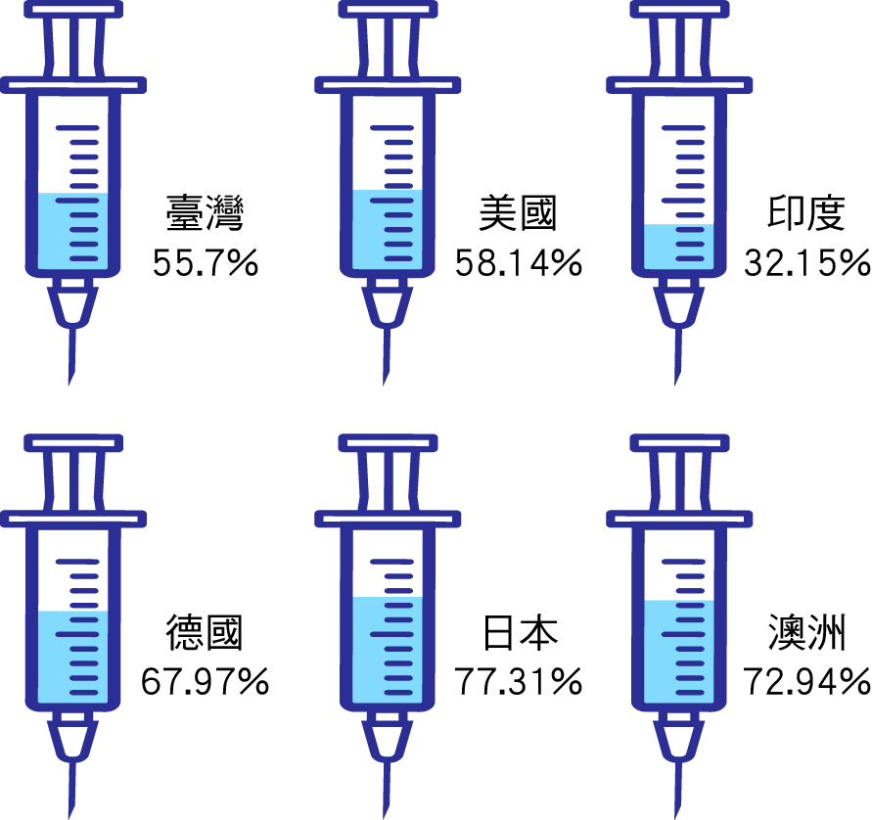
以「臺灣抗疫之路」為例
e.g. 以「各國完整接踵疫苗比例」這項資料來說，為了強化資料主題的視覺印象，我們可以將長條圖做一點變形，將各國施打狀況以「針筒」刻度來表現。

Slide 13
現學現賣
下表是6個國家確診病例和確診死亡的人數。從表中可以發現，各國確診病例的數量差異很大，若今天要將這份資料視覺化為直方圖，可能導致美國、印度等國的長條特別長，其他國家看不到的情形。聰明的你，可以試著想想看有什麼更好的辦法嗎？
（截至2021年9月16日）
 | 美國 | 印度 | 德國 | 日本 | 澳洲 | 臺灣
累計 確診數 | 41,533,693 | 33,316,755 | 4,115,342 | 1,659,182 | 379,059 | 16,103
確診 死亡人數 | 666,579 | 443,497 | 92,801 | 16,993 | 1,116 | 839

Slide 14
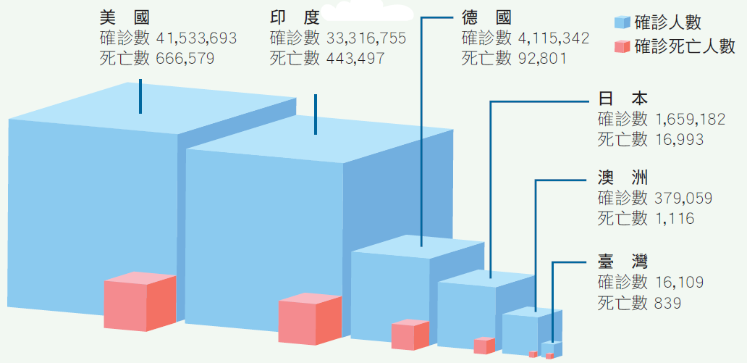
現學現賣

Slide 15
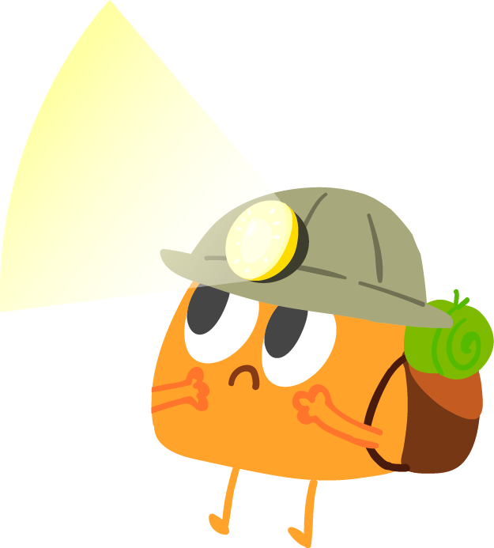
肆
規劃視覺動線

Slide 16
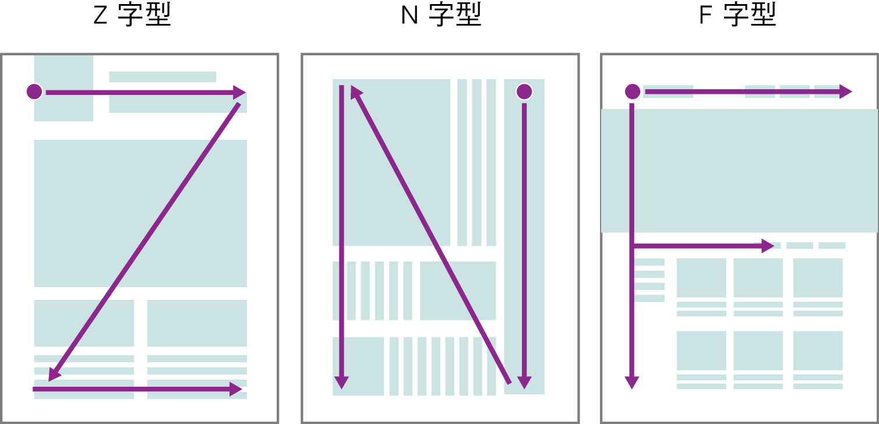
規劃視覺動線
視覺動線：讀者視線的行進方向。
人們傾向先看大的，再看小的；先看明亮的，再看暗沉的；先看密集的，再看零散的。
可以替標題加上數字或標號，如此一來，就算排列的順序不規則，讀者還是可以瞭解如何閱讀。

Slide 17
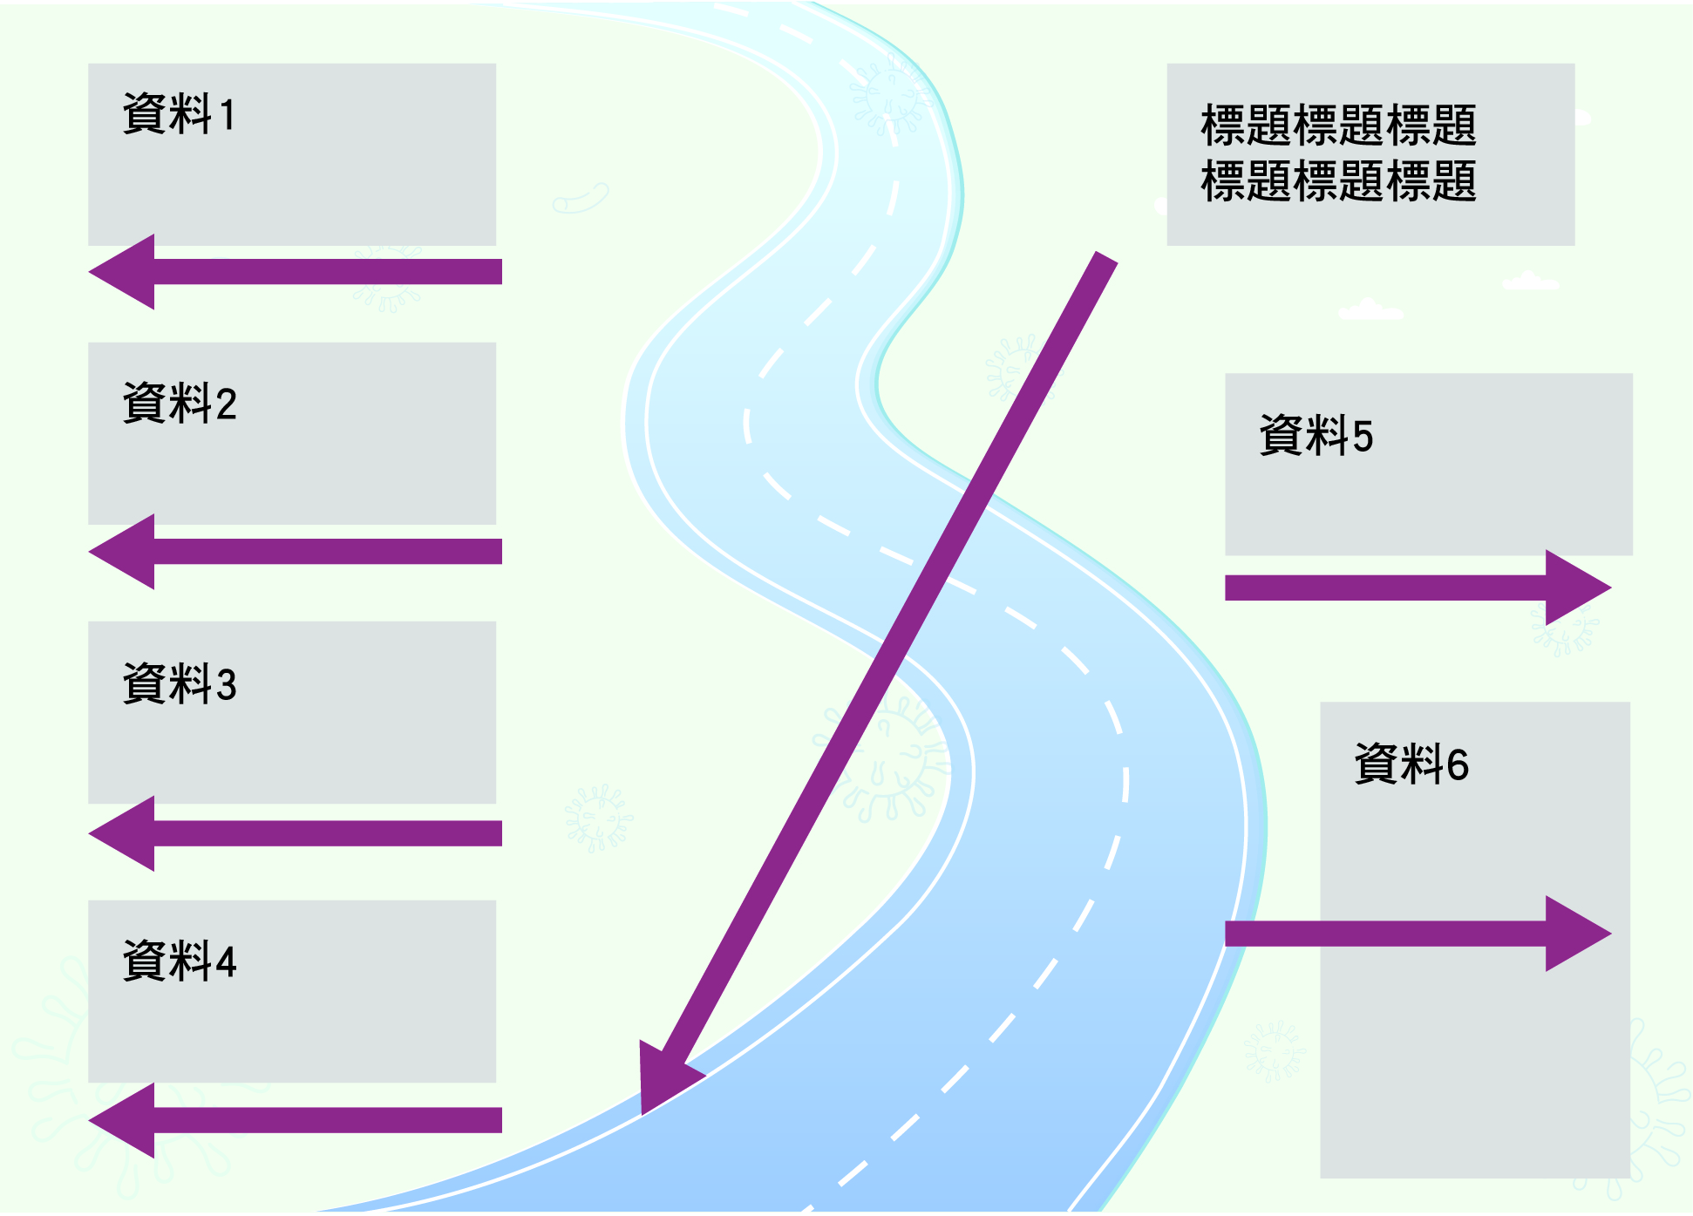
以「臺灣抗疫之路」為例
e.g.
為了呈現臺灣一路走來的抗疫歷程，將道路放在畫面正中央當作視覺重心，並將路設計成「由遠至近」，引導讀者的視覺動線。
依時序標註日期，利用細線引導讀者看向兩側的資料，並藉由字級大小區分不同的資料主題。

Slide 18
壹
版面美化與調整

Slide 19
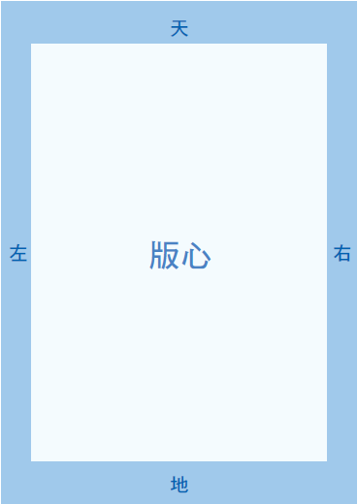
版面美化與調整
適當的版面留白可以讓資訊有足夠呼吸的空間，內容通常不會超出版面的「天地左右」，也可以藉由調整字距、行距來讓閱讀體驗更好。

Slide 20
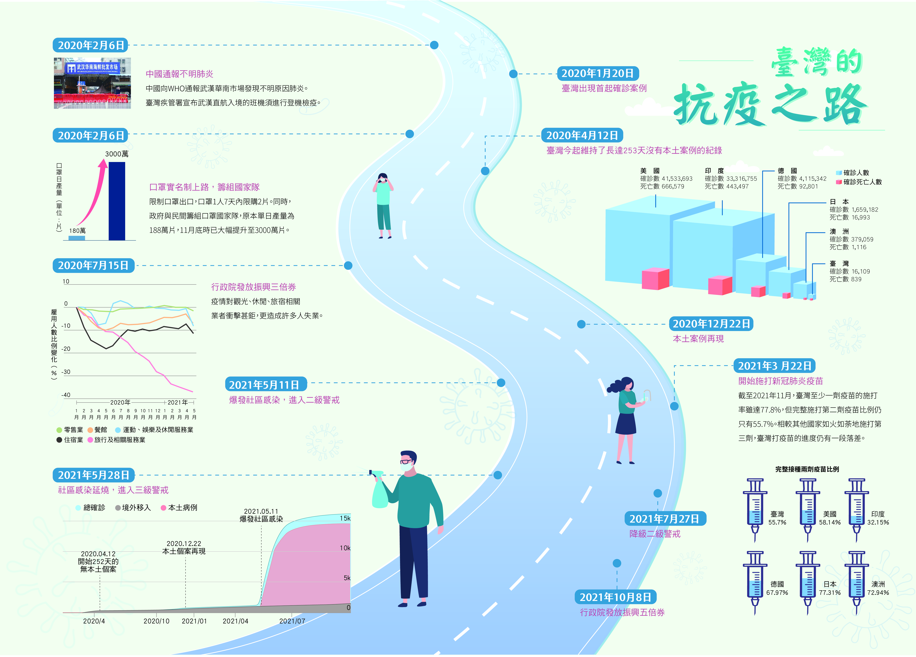

Slide 21
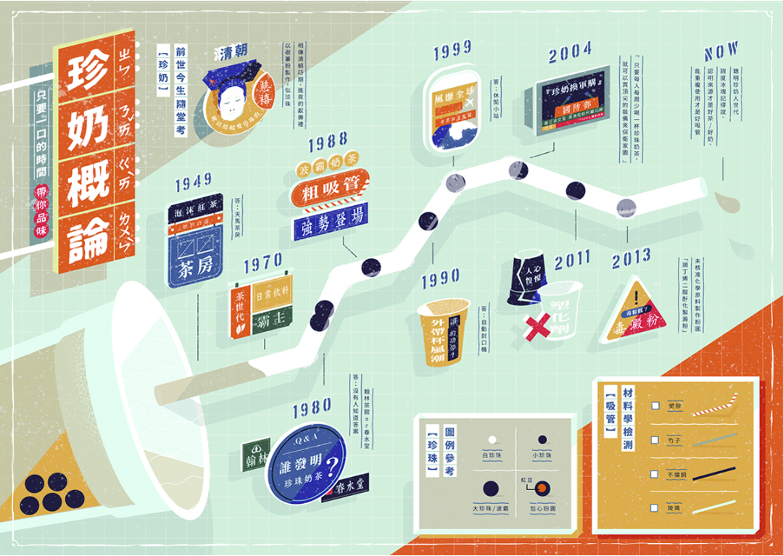
現學現賣
這張資訊圖表的主題／溝通主軸是什麼？
資訊圖表當中包含哪些資訊？各資訊又是如何被視覺化？
資料的層次如何安排？哪些是主要資訊，哪些又是補充資訊？
你喜歡這張資訊圖表的主視覺設計嗎？為什麼？
圖表的視覺動線如何設計？有運用哪些元素引導閱讀？

